Slide 1
مبني
مبني
معرب
مبني
هو الذي لا يتغير شكل آخره مع تغير العوامل الداخلة عليه
هو الذي يتغير شكل آخره بتغير العوامل الداخلة عليه
الطالبُ المجتهد يذاكر دروسه / كيف حالك ؟

Slide 2
الحل في نهاية الكتاب
التي
هذه
اللذان
هذان
اللتان
هاتان
الذين
هؤلاء
اللاتي
هؤلاء

Slide 3
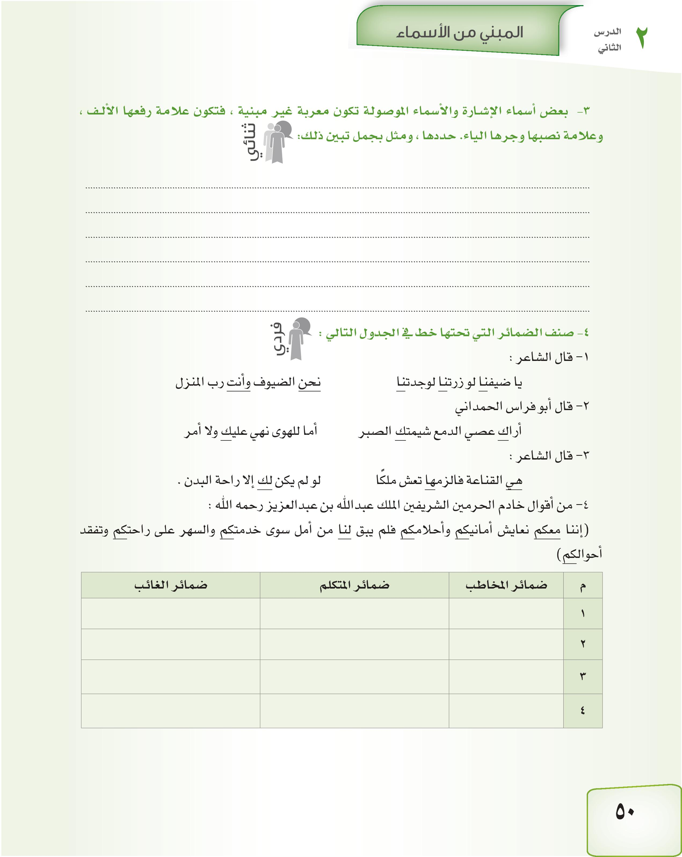
أسماء الإشارة المعربة (هذان) و(هاتان) ؛ فنقول: هذان الطالبان مجتهدان ورأيت هذين الطالبين ومررت بهذين الطالبين . (مرفوع بالألف ومنصوب ومجرور بالياء)، ومثلها هاتان
الأسماء الموصولة المعربة (اللذان) و(اللتان) ؛ فنقول: جاء المعلمان اللذان تميزا ورأيت اللذين تميزا ومررت باللذين تميزا (مرفوع بالألف ومنصوب ومجرور بالياء )، ومثلها اللتان
هي والهاء في (الزمها )
أنت وك في (أراك وشيمتك وعليك ولك ومعكم وأمانيكم وأحلامكم وخدمتكم وراحتكم وأحوالكم)
نا في (ضيفنا وزرتنا
وجدتنا ولنا ) ونحن

Slide 4
✓
✓
✓
✓
✓
✓
✓
✓
✓
هو ضمير منفصل
إياي ضمير منفصل
الذين اسم موصول
هُم ضمير منفصل
هِم ضمير متصل
و ضمير متصل
نا ضمير متصل
من اسم استفهام
نا ضمير متصل
هذا اسم إشارة
ما اسم موصول

Slide 5
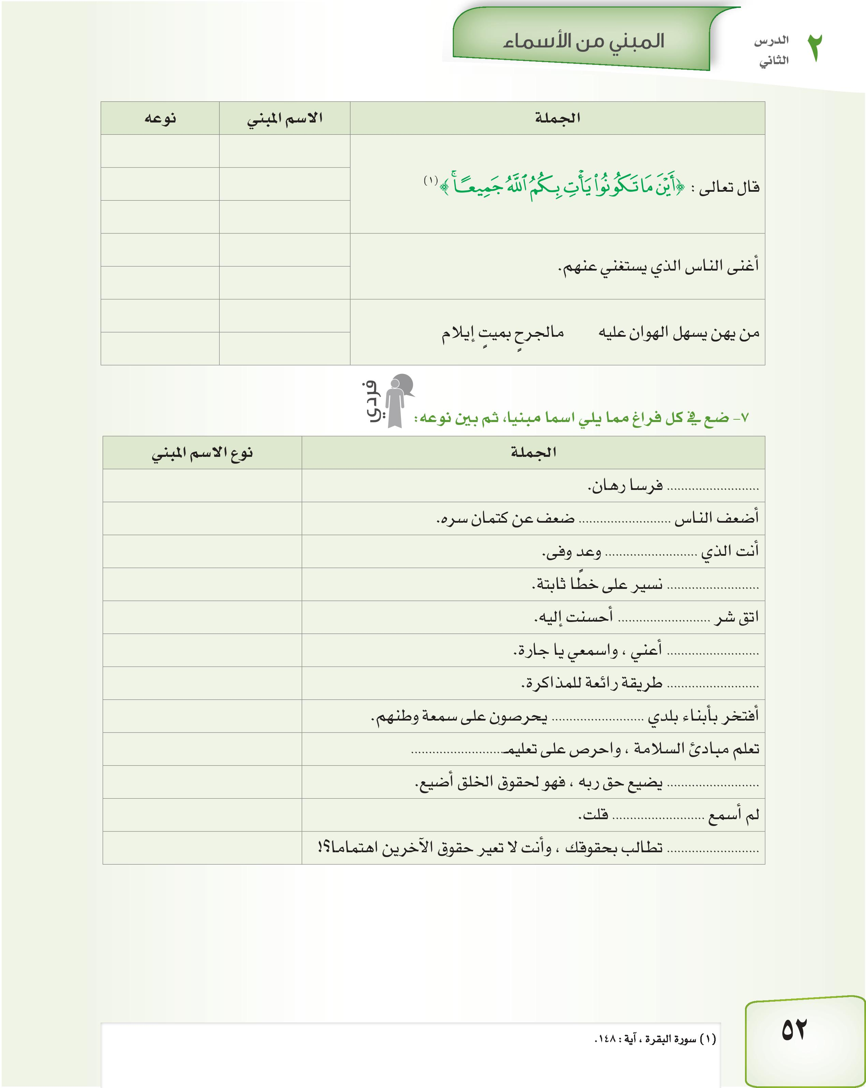
أين اسم شرط
و ضمير متصل
كم ضمير متصل
الذي اسم موصول
هم ضمير متصل
من اسم شرط
ـه ضمير متصل
اسم إشارة للمثنى المذكر
هذان
اسم موصول بمعنى الذي
مَنْ
اسم شرط
إذا
ضمير جمع منفصل للمتكلم
نحنُ
اسم موصول بمعنى الذي
مَنْ
ضمير منفصل للمخاطبة
إياكِ
اسم إشارة للمفرد المؤنث
هذه
اسم موصول لجمع الذكور
الذين
ضمير متصل للغائب المفرد
ــــــها
اسم موصول للمفرد المذكر
الذي
اسم موصول لغير العاقل
مـــــــــــــا
اسم استفهام
كيف

Slide 6
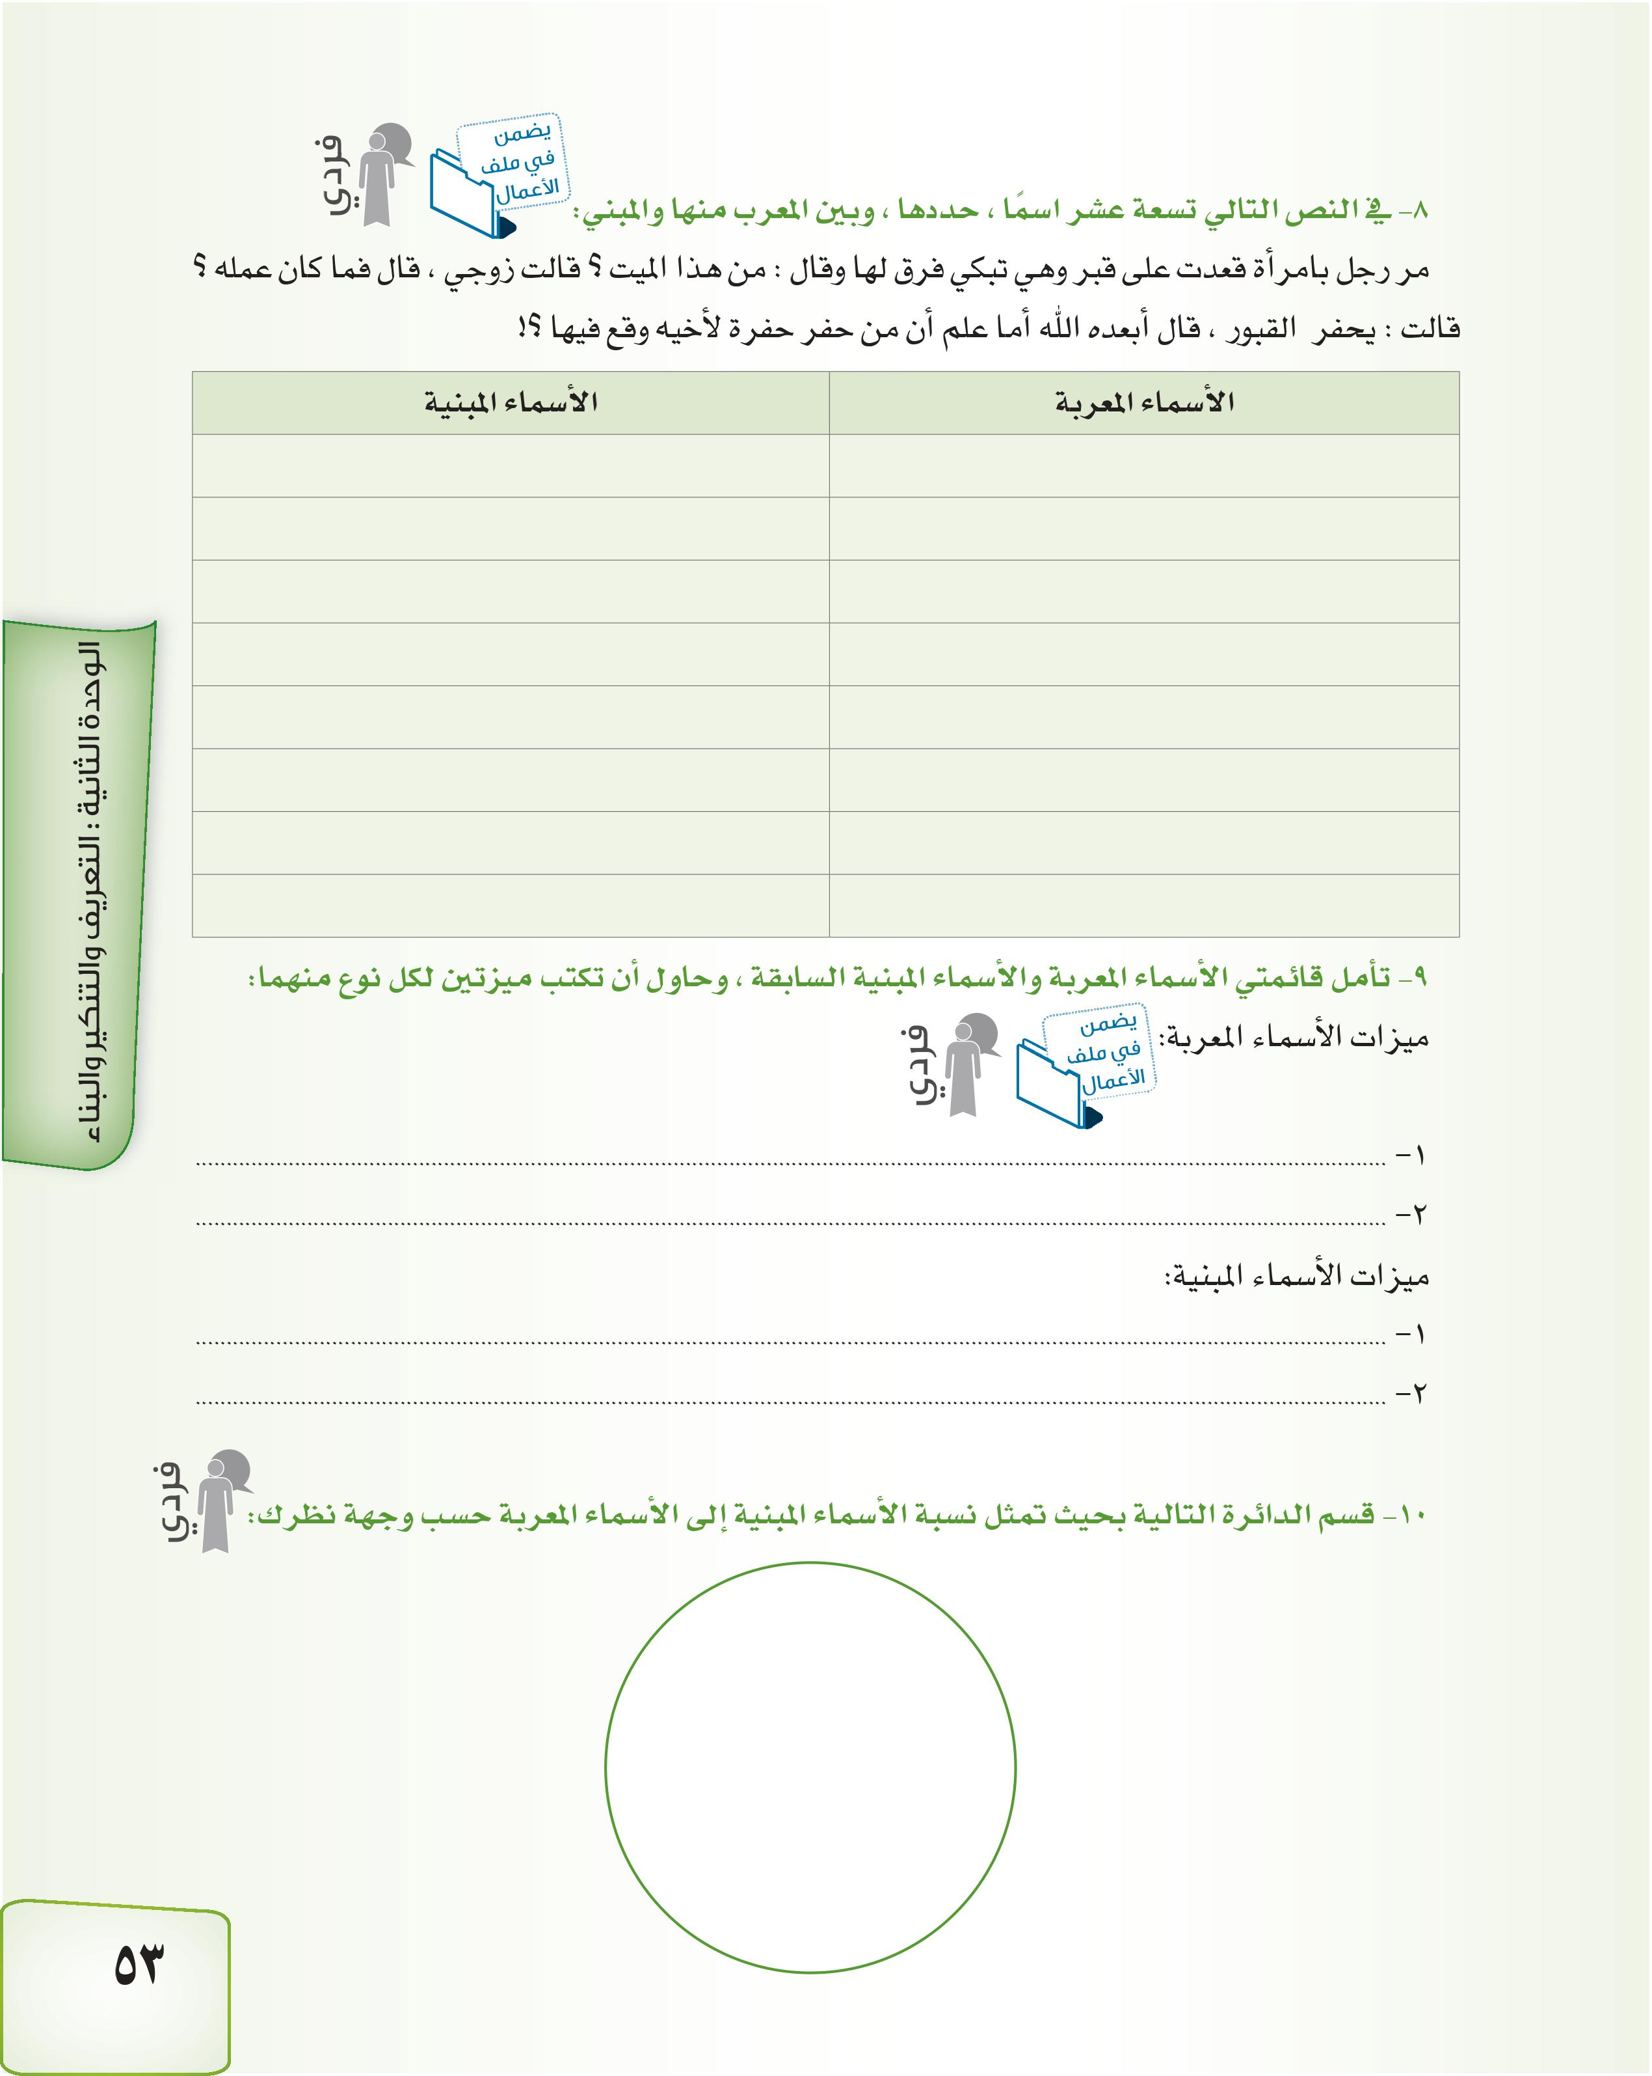
هي ـ الهاء في ( لها ) ـ مَنْ ـ هذا
ياء المتكلم ـ الهاء في ( عمله )
الهاء في ( أبعده ) ـ مَنْ
الهاء في ( أخيه و فيها )
رجل ـ امرأة ـ قبر ـ الميت
زوج ـ عمل ـ القبور ـ الله
حفرة ـ أخ
تغير أحوال أواخر الكلم ( أي حركة آخر الكلمة ) لاختلاف العوامل الداخلة عليه لفظًا أو تقديرًا.
عند إعراب الكلمة فإننا نعربها بطريقة مباشرة بخلاف الاسم المبني.
ثبات حركة الحرف الأخير من الاسم المبني و لا تتغير مع اختلاف الموقع الإعرابي .
عند إعراب الكلمة المبنية فإننا نعربها بطريقة غير مباشرة بصيغة ( في محل ).
المعرب
المبني

Slide 7
الاسم | نوعه |  | الاسم | نوعه
علي | معرب |  | وفاتــ | معرب
بن / أبي | معرب |  | ـــه | مبني | ضمير متصل
طالب | معرب |  | ما | مبني | اسم موصول
الله | معرب |  | دون / الطريقة | معرب
ــه | مبني | ضمير متصل | الغراء | معرب
عبدًا | معرب |  | المحجة | معرب
الصبر | معرب |  | البيضاء | معرب
رغبة | معرب |  | المنهل | معرب
حياتـ | معرب |  | الأجل | معرب
ــه | مبني | ضمير متصل | العمل | معرب
عدة | معرب |  | دون | معرب

Slide 8
الاسم | نوعه |  | الاسم | نوعه
عمر | معرب |  | العذر | معرب
بن | معرب |  | من | مبني | اسم استفهام
عبدالعزيز | معرب |  | هم | مبني | ضمير منفصل
أصحاب | معرب |  | ــو | مبني | ضمير متصل
ـــه | مبني | ضمير متصل | الذين | مبني | اسم موصول
قوم | معرب |  | ــو | مبني | ضمير متصل
هم | مبني | ضمير متصل | هو | مبني | ضمير منفصل
ــه | مبني | ضمير متصل | ما | مبني | اسم موصول
بعض | معرب |  | تَ | مبني | ضمير متصل
هم | مبني | ضمير متصل | وا | مبني | ضمير متصل
ــك | مبني | ضمير متصل | الناس | معرب
أهل | معرب |  | عمر | معرب

Slide 9
الاسم | نوعه |  | الاسم | نوعه |  | الاسم | نوعه
الرشيد | معرب |  | الشرف | معرب |  | رجل | معرب
رجل | معرب |  | صاحب | معرب |  | مَنْ | مبني | اسم موصول
ــه | مبني | ضمير متصل | ــه | مبني | ضمير متصل | صواب | معرب
القضاء | معرب |  | الدناءة | معرب |  | ــه | مبني | ضمير متصل
ــي | مبني | ضمير متصل | حلم | معرب |  | الفقه | معرب
القضاء | معرب |  | الحلم | معرب |  | ــك | مبني | ضمير متصل
أنا | مبني | ضمير منفصل | ــك | مبني | ضمير متصل | مَنْ | مبني | اسم موصول
الرشيد | معرب |  | العجلة | معرب |  | ـه / ـه | مبني | ضمير متصل
ثلاث | معرب |  | مَنْ | مبني | اسم موصول | مطعن | معرب
خلال | معرب |  | خطأ | معرب |  | أنت | مبني | ضمير منفصل
ــك | مبني | ضمير متصل | ه | مبني | ضمير متصل | شرف | معرب

